Slide 1
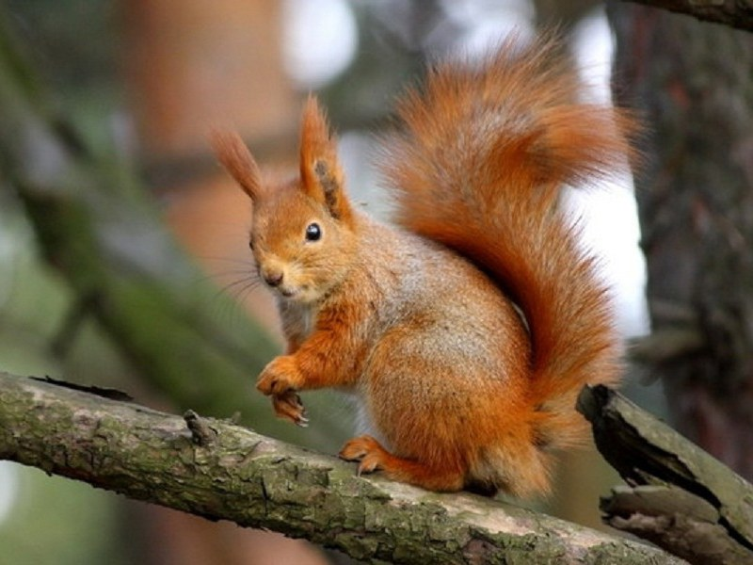
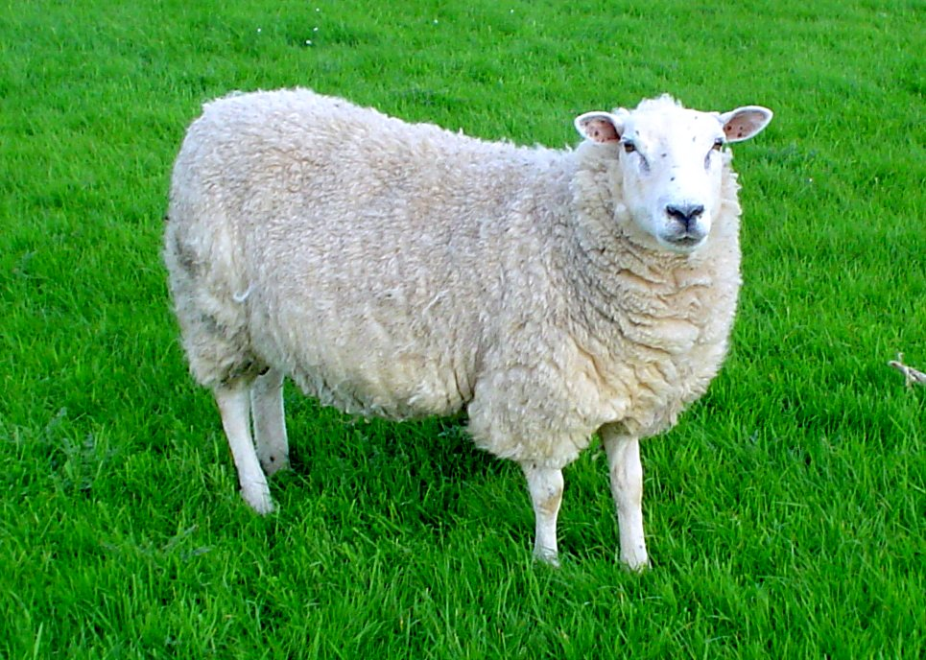
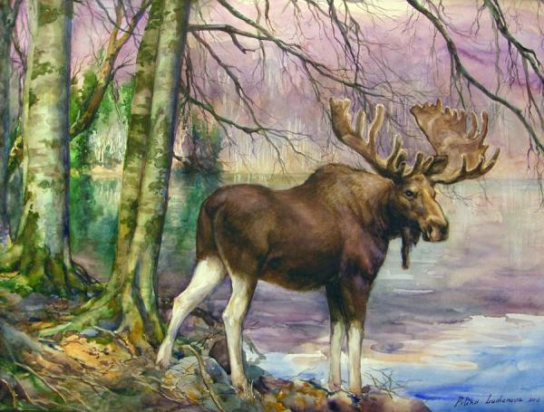
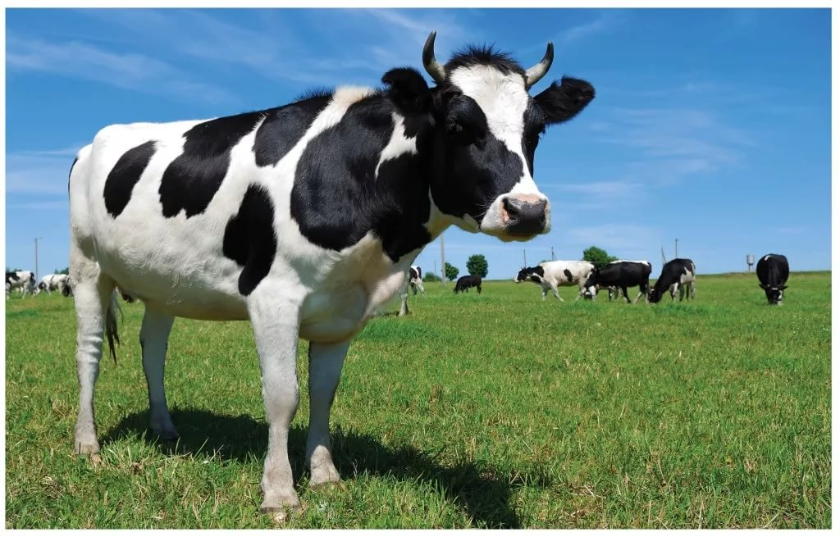
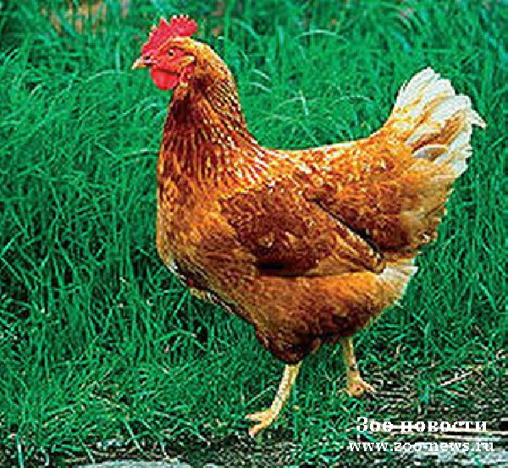

Slide 4
Тема урока:
Домашние животные

Slide 5
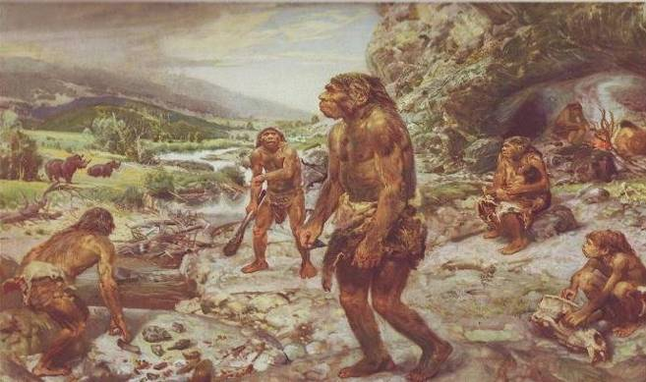
Как появились домашние животные
Давным – давно, когда не было городов, машин и книг, люди жили в пещерах. Они боялись огромных хищников. Древним людям было голодно, очень редко они находили себе пищу. Однажды разумный человек стал подкармливать волков, которые ходили вокруг его жилья. Постепенно волки стали добрее, а волчата привязались к человеку, стали жить рядом с ним. Они были уже не дикими, а домашними. Так появились собаки. Они научились охранять человека от врагов, помогать ему, искать и добывать пищу. Шло время. Домашних животных становилось больше. Человек уже не мог жить без домашних животных.

Slide 6
Чем питаются домашние животные?
Кто ест сено? | Кто ест овощи? | Кто ест мясо? | Кто ест зерно?

Slide 7
Домашние животные
Всеядные Хищные
Растительноядные

Slide 8
А у нас, физкультминутка

Slide 9
Георгий Николаевич Юдин «Вытри лапы и входи»

Slide 10
Скульптура – это вид изобразительного искусства, произведения которого имеют объёмную форму и выполняются из твёрдых или пластических материалов

Slide 11
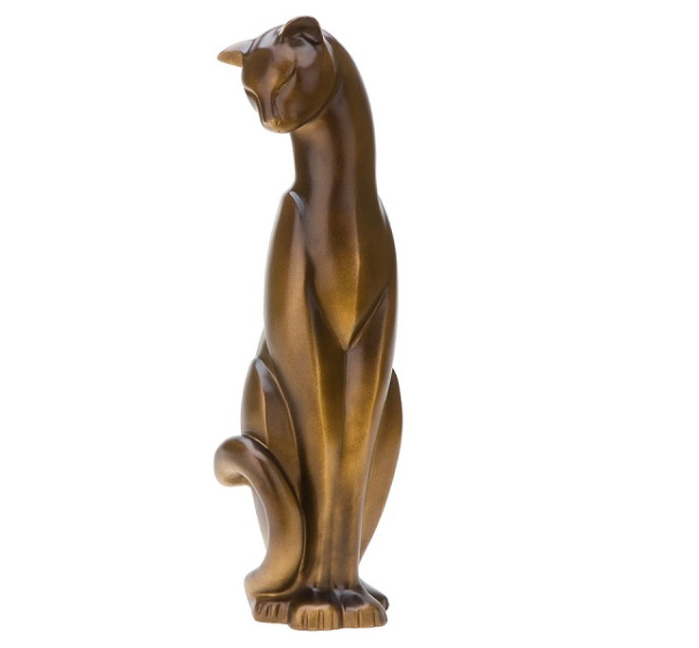

Slide 12
Подведение итогов
Продолжите фразу
Сегодня я узнал...
Было интересно...
Я научился...
Я понял, что...
Меня удивило...

Slide 13
Домашнее задание
Учебник стр.29- 31
На выбор:
Составить рассказ о своём домашнем животном
Подготовить сообщение о «Тутовом шелкопряде»

Slide 14
Молодцы!

